Slide 1


图片指纹 – 0.1ms
101010
010101
0101...
38b8c2c1093dd0fe…
视频
关键帧
缩放
二进制
MD5值
经过指纹排重的色情图片识别 – (0.1ms~0.15s)

Slide 2
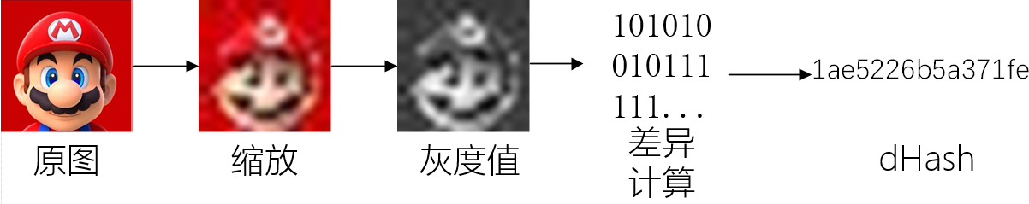
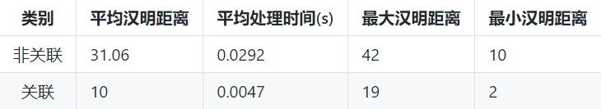

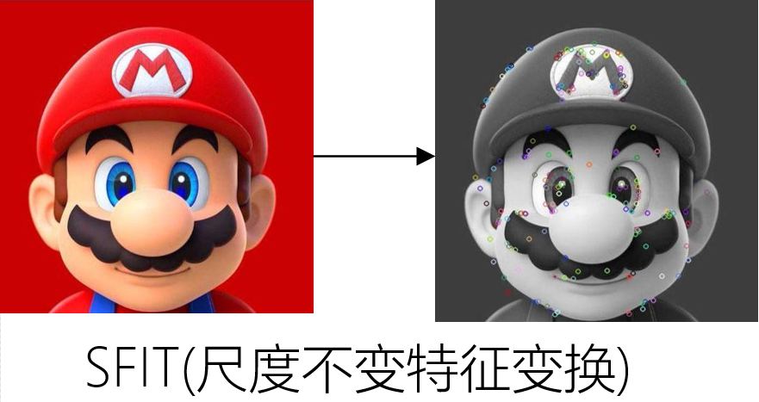
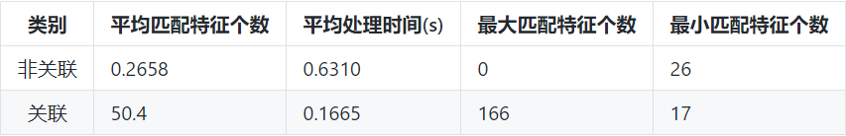
1. dHash – 5ms
2. SFIT特征 – 0.3s

Slide 3
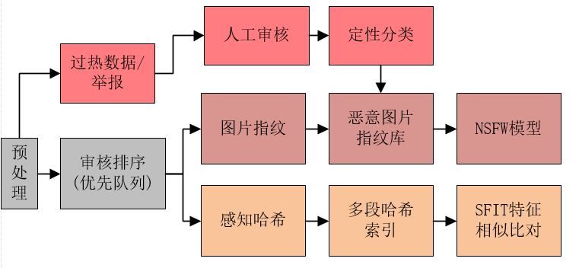
SFIT特征相似搜索
dHash
多段哈希索引

